Slide 1
Развивающая
предметно – пространственная среда как условие реализации ФОП ДО
МДОУ «Детский сад «Березка» р.п. Новые Бурасы Новобурасского района Саратовской области»
Воспитатель: Обухова О.В.
2024 г

Slide 2
Развивающая предметно-пространственная
среда (РППС)-
это часть образовательной среды, представленная
специально организованным пространством
(помещениями, участком и т. п.), материалами,
оборудованием и инвентарем, для развития
детей дошкольного возраста в соответствии с
особенностями каждого возрастного этапа, охраны и
укрепления их здоровья, учёта особенностей и коррекции
недостатков их развития».

Slide 3
Федеральная программа не выдвигает жестких требований к организации РППС и оставляет за ДОО право самостоятельного проектирования РППС.
Возможны разные варианты создания РППС при условии учета целей и принципов Федеральной программы, возрастной и гендерной специфики для реализации образовательной программы.
РППС в группе создается как единое пространство, все компоненты которого, как в помещении, так и вне его, согласуются между собой по содержанию, масштабу, художественному решению.

Slide 4
Развивающая
предметно –
пространственная среда должна
быть:

Slide 5
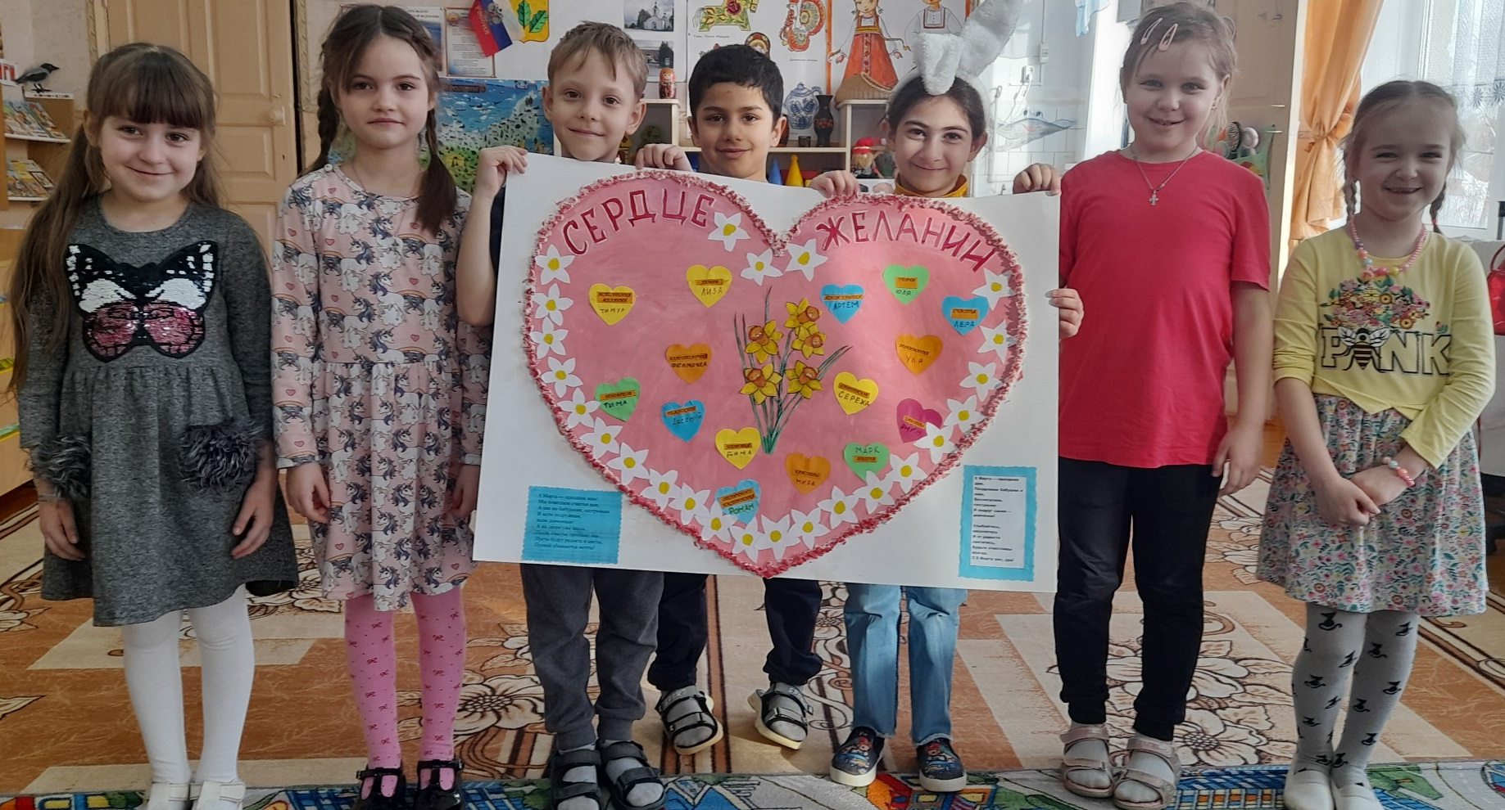
Центры в группе по образовательным областям,
в соответствии с ФГОС ДОО (ФОП)

Slide 6
1. ОБРАЗОВАТЕЛЬНАЯ ОБЛАСТЬ
«Социально – коммуникативное
развитие»

Slide 7
Центр безопасности
Цель: формирование основ безопасности собственной
жизнедеятельности и формирование предпосылок экологического
сознания (безопасности окружающего мира) через решение
следующих задач:
*формирование представлений об опасных для человека и
окружающего мира природы ситуациях и способах поведения в них;
*приобщение к правилам безопасного для человека и окружающего
мира природы поведения;
*передачу детям знаний о правилах безопасности дорожного движения
в качестве пешехода и пассажира транспортного средства;
*формирование осторожного и осмотрительного отношения к
потенциально опасным для человека и окружающего мира природы
ситуациям.

Slide 8
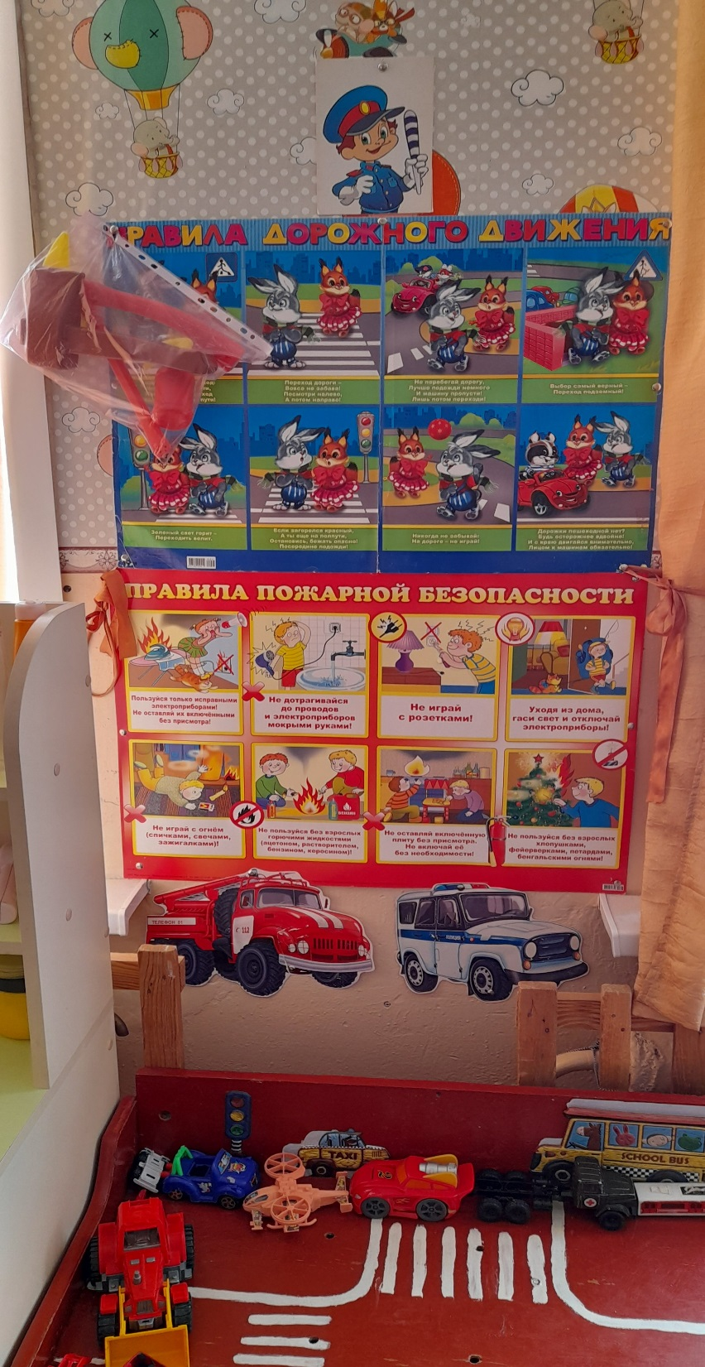
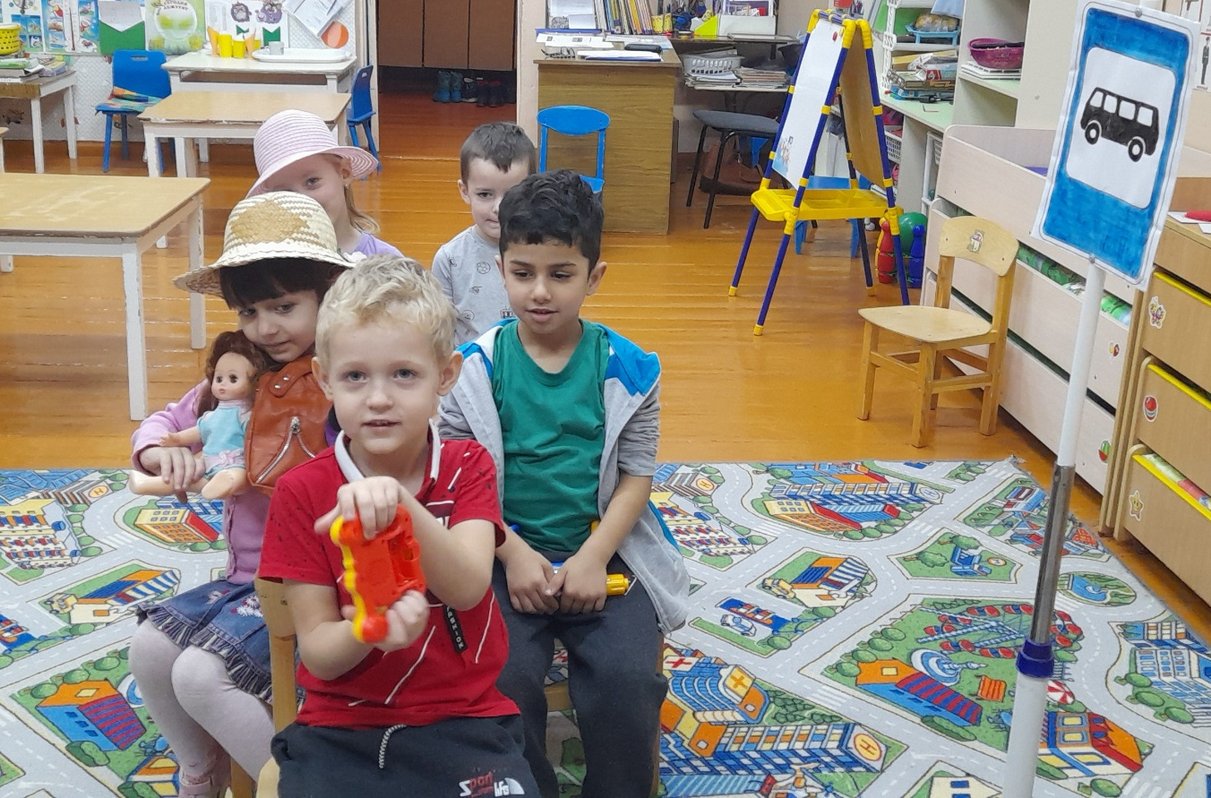
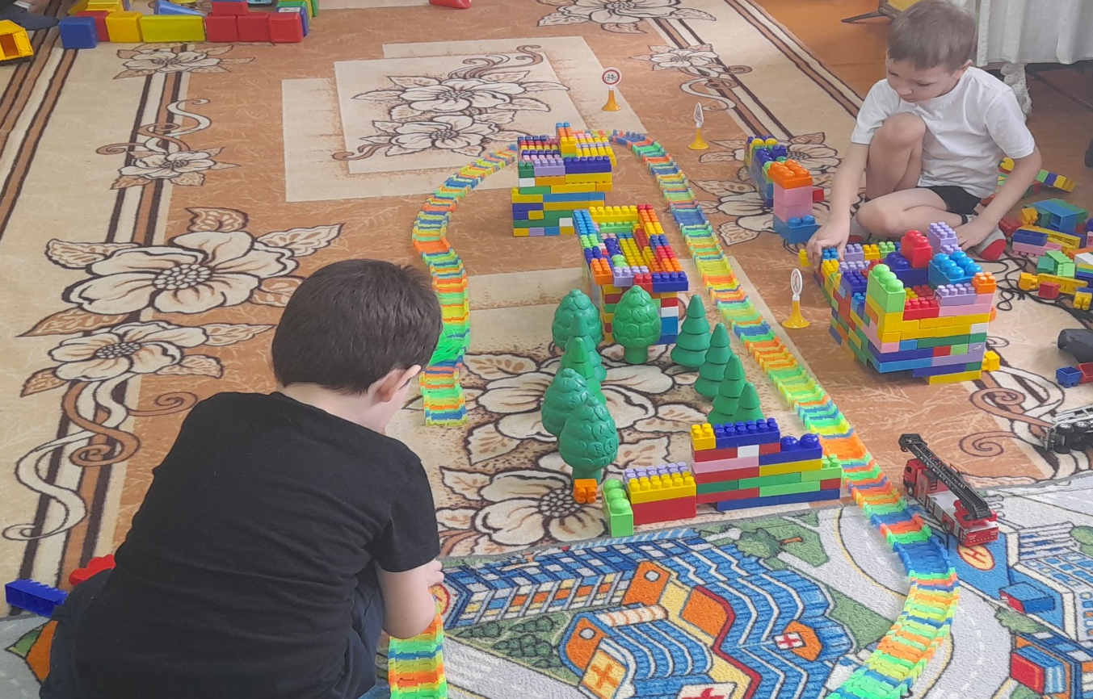

Slide 9
Центр игры
Задачи:
*развивать умение самостоятельно выбирать тему для игры; развивать сюжет на основе знаний, полученных при восприятии окружающего, из литературных произведений, во время просмотра телевизионных передач;
*учить согласовывать тему для начала игры, распределять роли, подготавливать необходимые условия;
*учить коллективно возводить постройки, необходимые для игры, совместно планировать предстоящую работу, сообща выполнять задуманное;
*развивать умение использовать предметы-заместители.

Slide 10
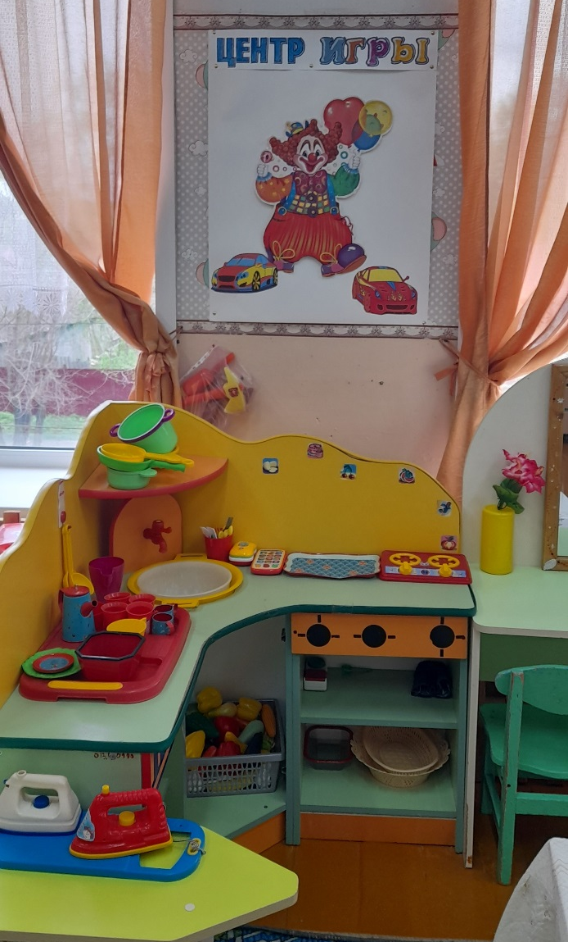
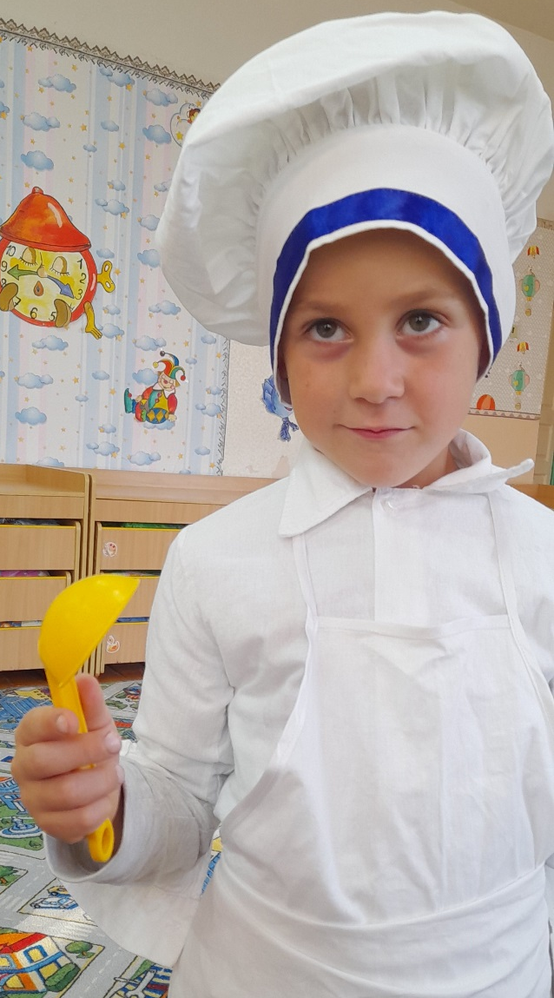
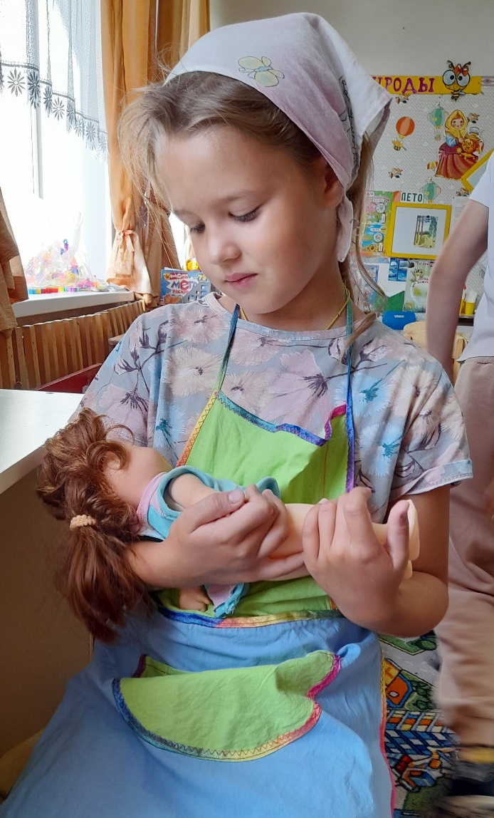
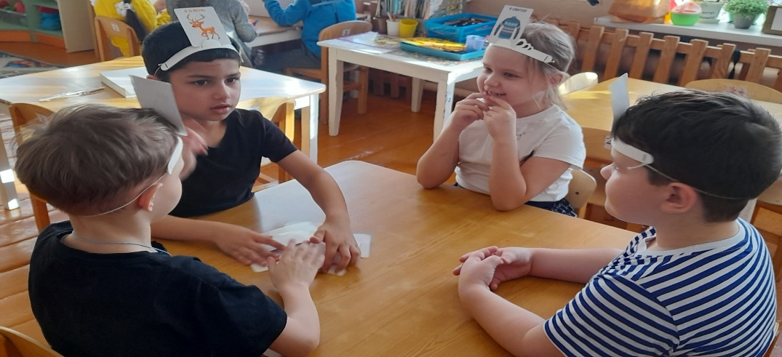

Slide 11
2. ОБРАЗОВАТЕЛЬНАЯ ОБЛАСТЬ
«Познавательное развитие»

Slide 12
Центр экспериментирования
Цель: создание благоприятных условий для практических исследований
дошкольников и их заинтересованности в самостоятельном поиске
информации.
Задачи:
*расширение представлений об окружающем мире,
*совершенствование способности самостоятельного планирования
эксперимента и прогнозирования его результатов;
*развитие аналитического и логического типов мышления;
*включение в активный словарный запас дошкольников научных терминов;
*совершенствование умения проводить исследования.

Slide 13
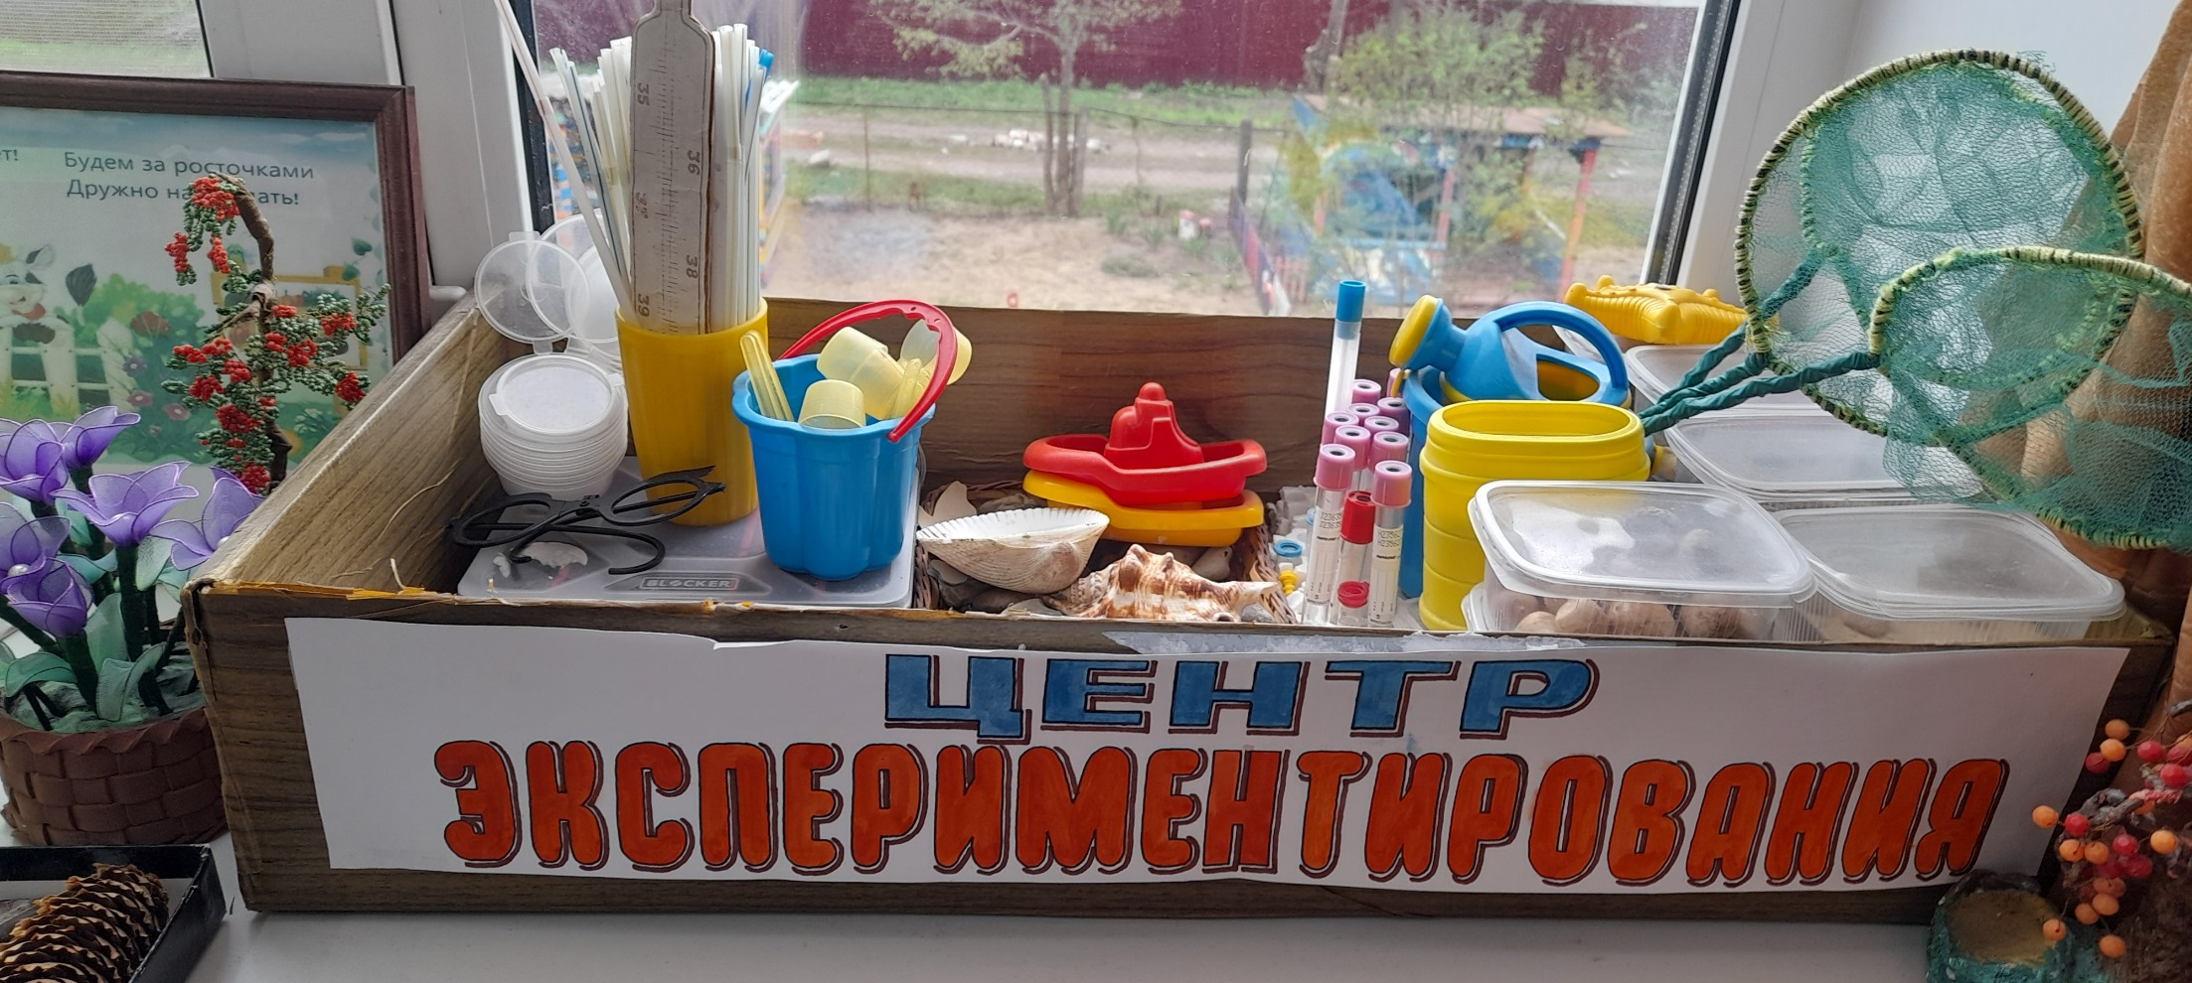
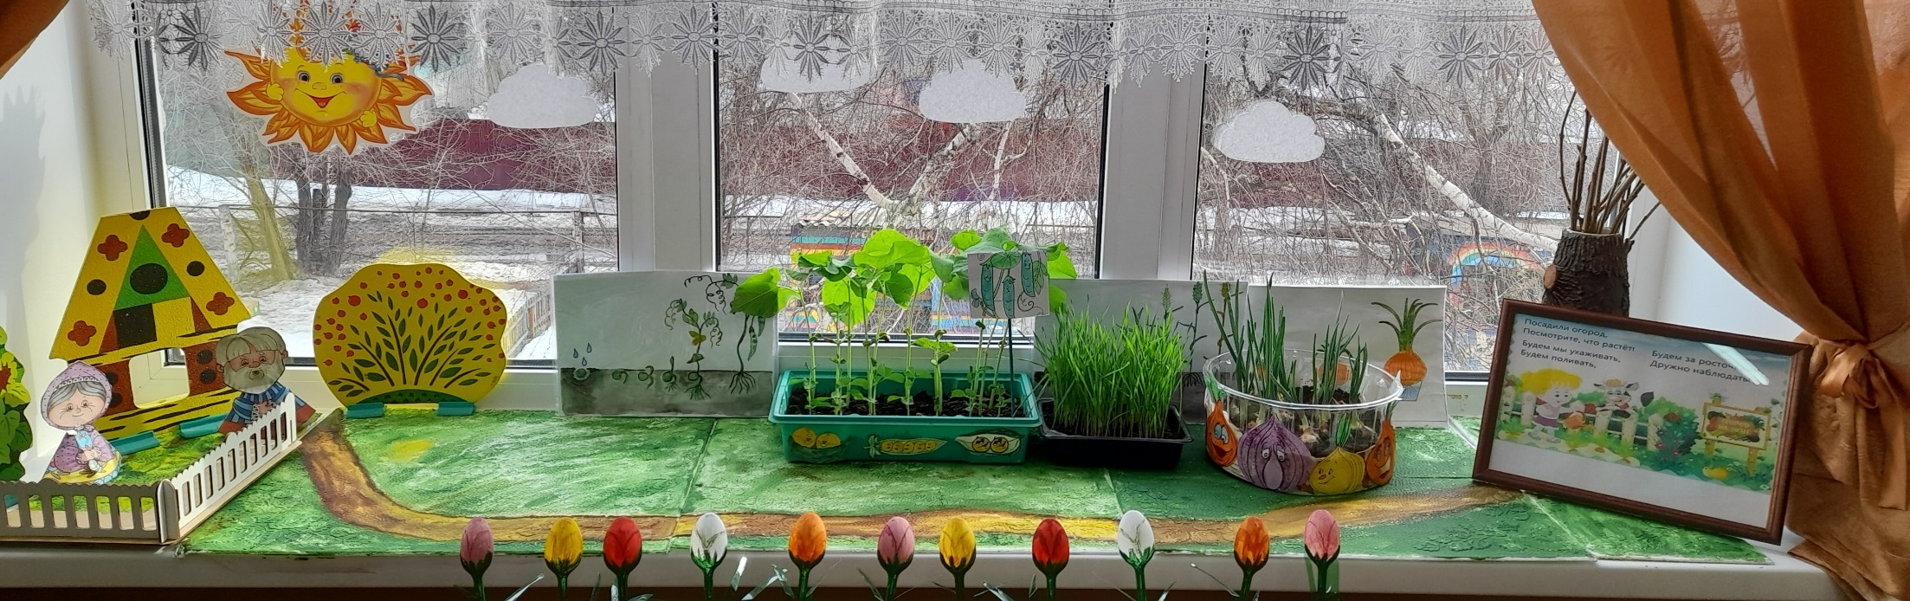

Slide 14
Центр «Веселая математика»
Среди задач по формированию элементарных математических знаний детей следует выделить главные, а именно:
*приобретение знаний о множестве, числе, величине, форме,
пространстве и времени как основах математического развития;
*формирование широкой начальной ориентации в количественных,
пространственных и временных отношениях окружающей
действительности;
*формирование навыков и умений в счете, вычислениях, измерении, моделировании, обще учебных умений;
*овладение математической терминологией;
*развитие познавательных интересов и способностей, логического
мышления;
*общее интеллектуальное развитие ребенка.

Slide 15
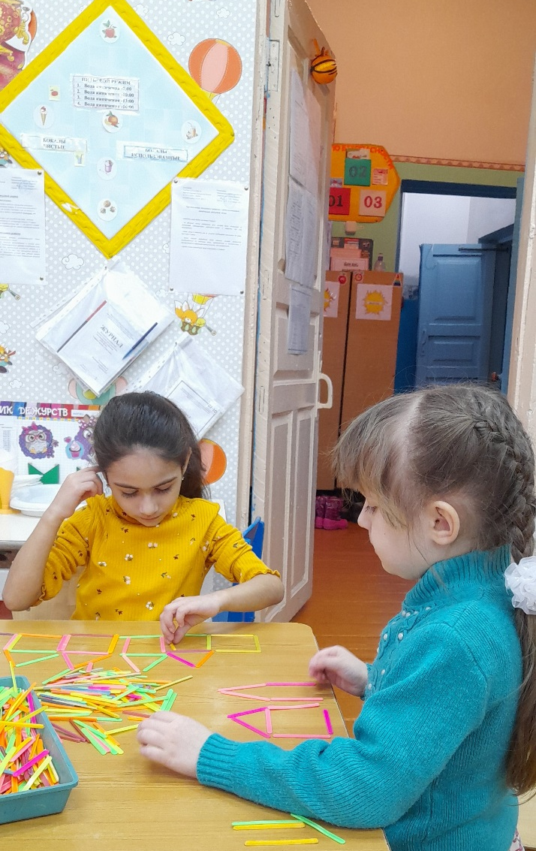
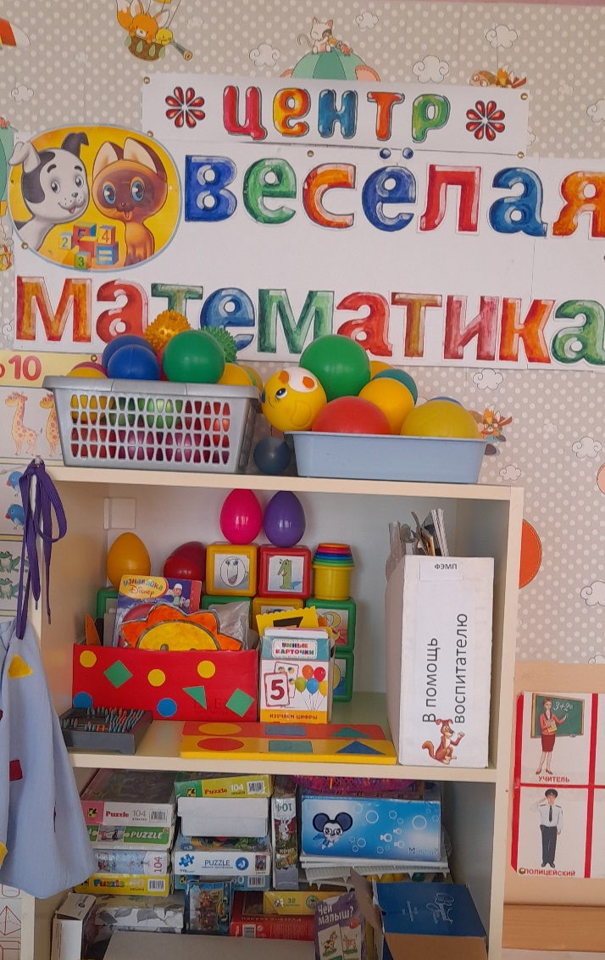
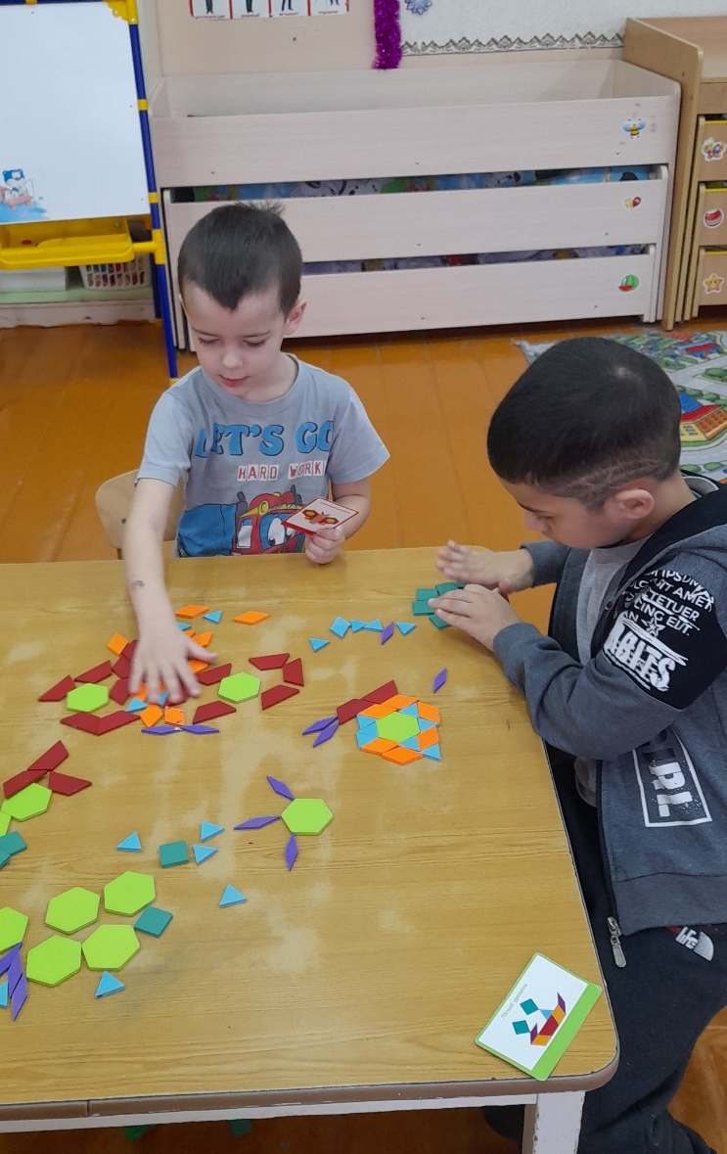

Slide 16
Центр конструктивной деятельности
Цель: развитие познавательных и творческих способностей у
детей дошкольного возраста в процессе конструктивной деятельности.
Задачи:
1.Способствовать развитию у детей интереса к конструктивной деятельности;
2.Сформировать у дошкольников познавательную и исследовательскую активность, стремление к умственной деятельности;
3.Приобщить детей к миру технического и художественного
изобретательства;
4. Развивать эстетический вкус.
В центре конструирования разнообразные виды конструктора, мелкие игрушки для обыгрывания построек, образцы построек, природный и разнообразный полифункциональный материал.

Slide 17
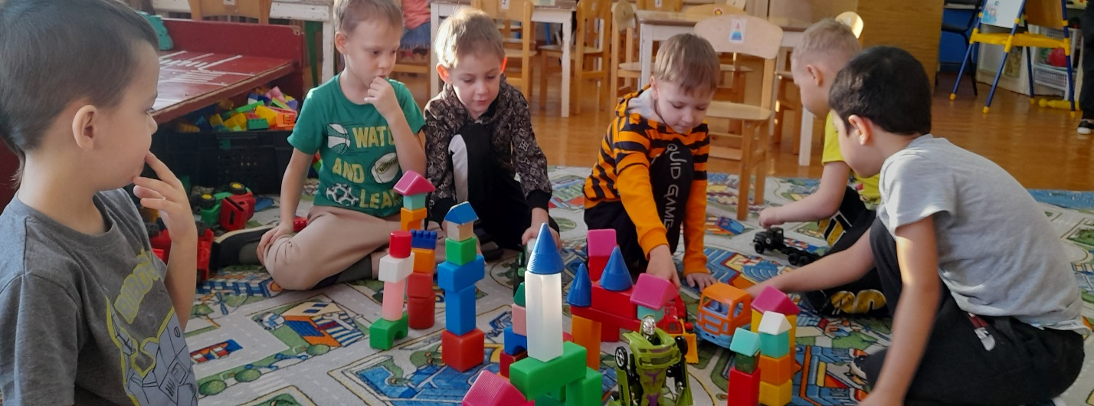
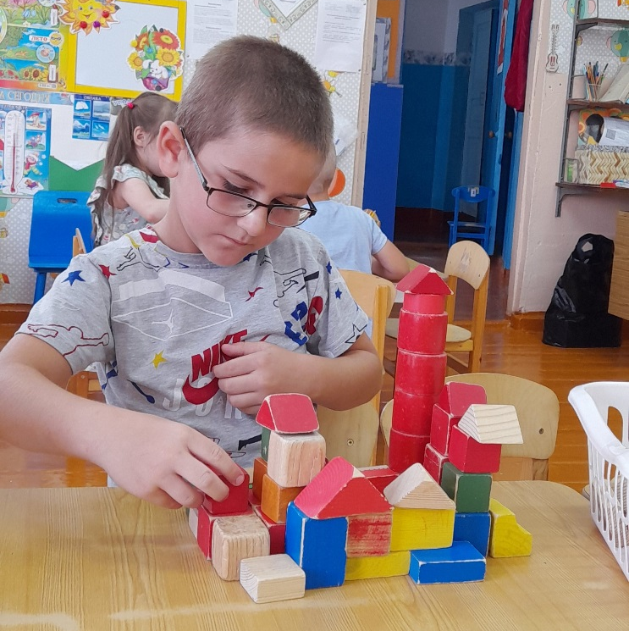
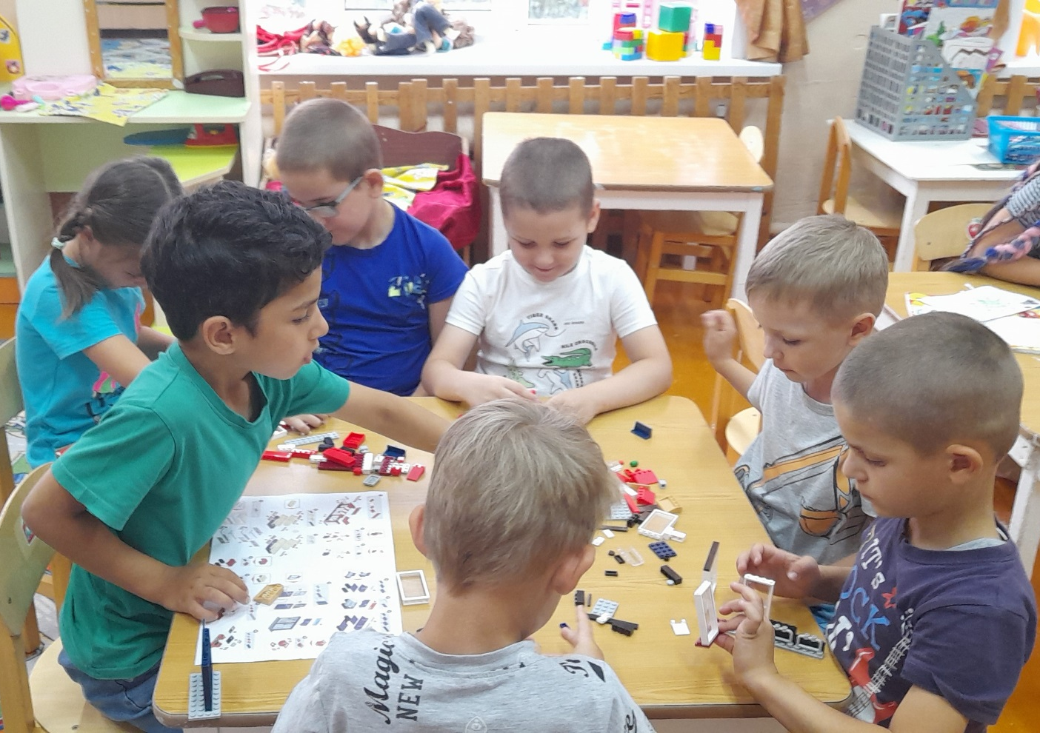

Slide 18
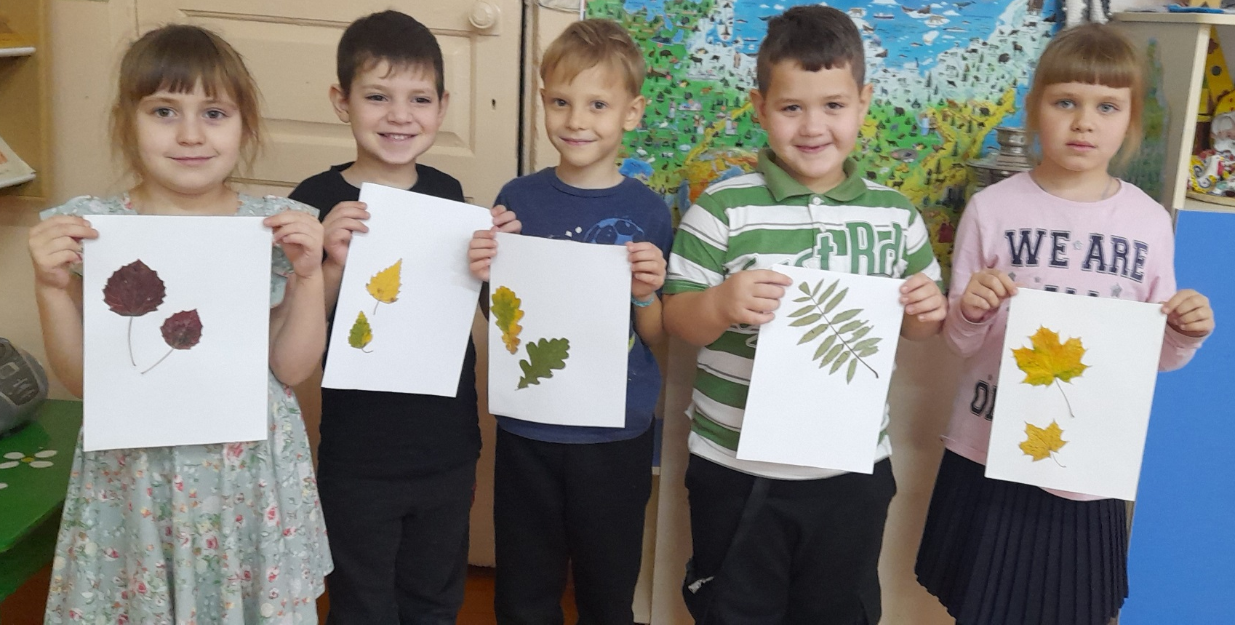
Центр природы
Основная задача ознакомления с природой в
подготовительной группе
*формирование элементарных знаний о
существенных зависимостях в мире природы:
*зависимости растений от комплекса условий (влаги,
тепла, света, зависимости внешнего строения).

Slide 19
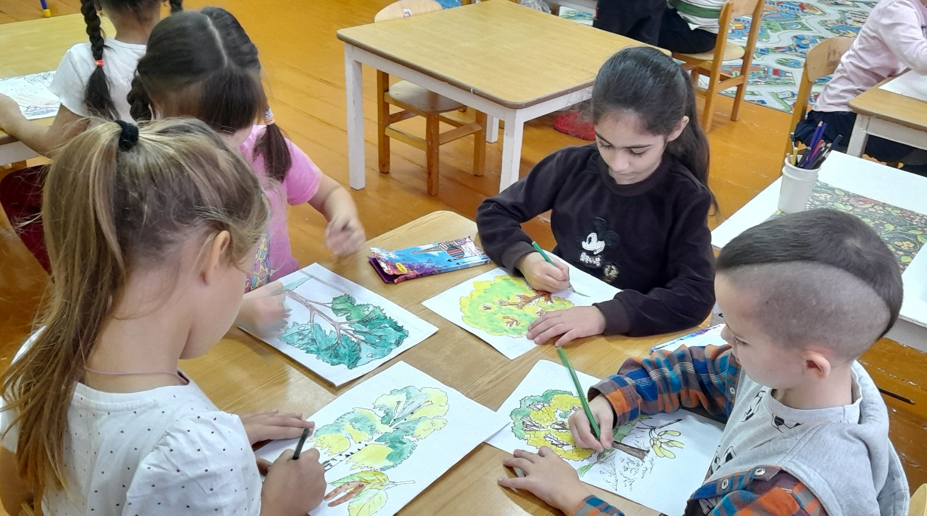
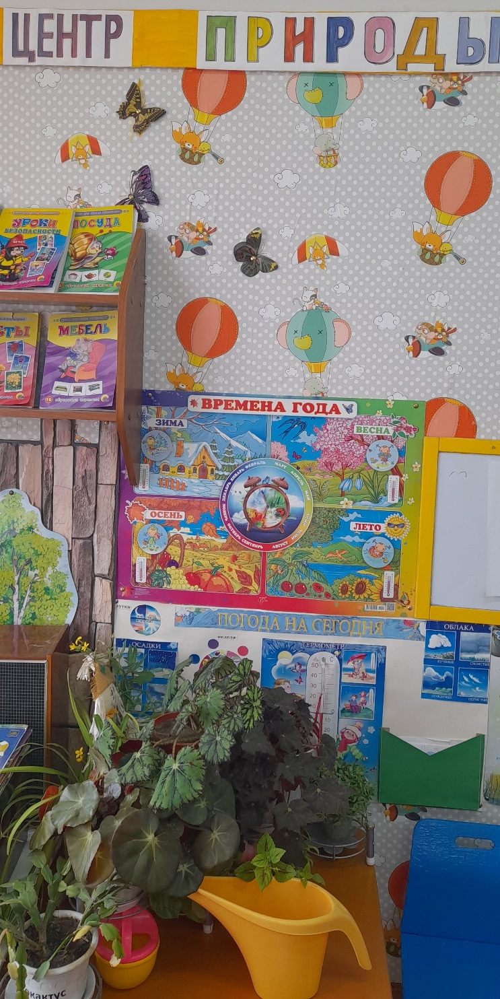
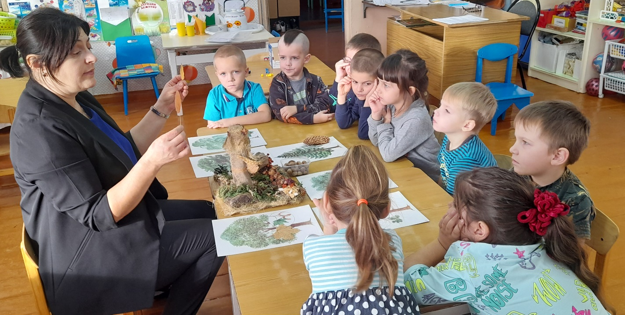

Slide 20
Мини-музей «Русская изба»
Цель: создание условий для становления основ патриотического сознания детей, возможности
позитивной социализации ребенка, его всестороннего личностного, морально - нравственного и
познавательного развития, развития инициативы и творческих способностей на основе
соответствующих дошкольному возрасту видов деятельности.
Задачи:
- формировать у детей чувство привязанности к своей семье, дому, детскому саду, селу, стране;
- формировать представление о России как о родной стране, о Москве - как о столице России;
-ознакомить детей с символами родного поселка, государства;
- развитие интереса к русской и другим народным традициям , культуре, национальным костюмам и промыслам;
- воспитывать гражданско-патриотические чувства через изучение государственной символики России;
- воспитывать бережное отношение к природе, ко всему живому;
- воспитывать уважение и интерес к культурному прошлому России;
-развитие чувства ответственности и гордости за достижения страны;
-продолжать знакомить детей с достопримечательностями родного края, расширять знания об его истории;
-воспитывать чувства гражданственности, гордости за свою малую Родину.

Slide 21
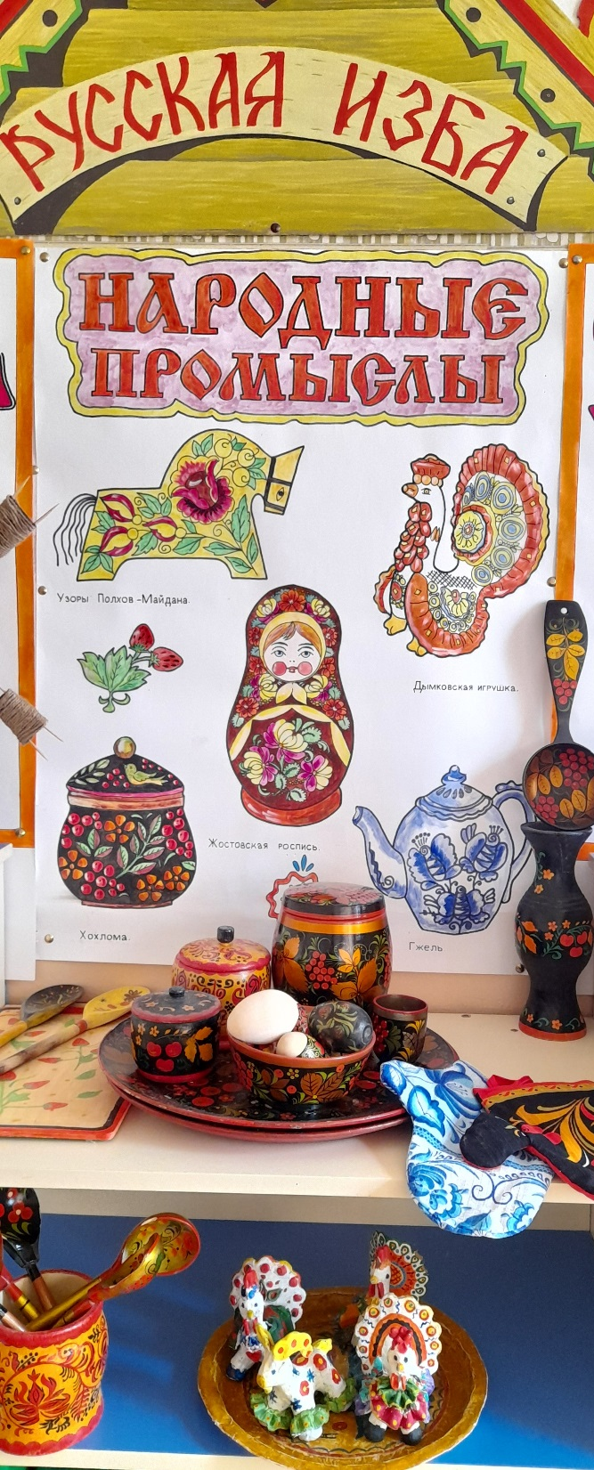
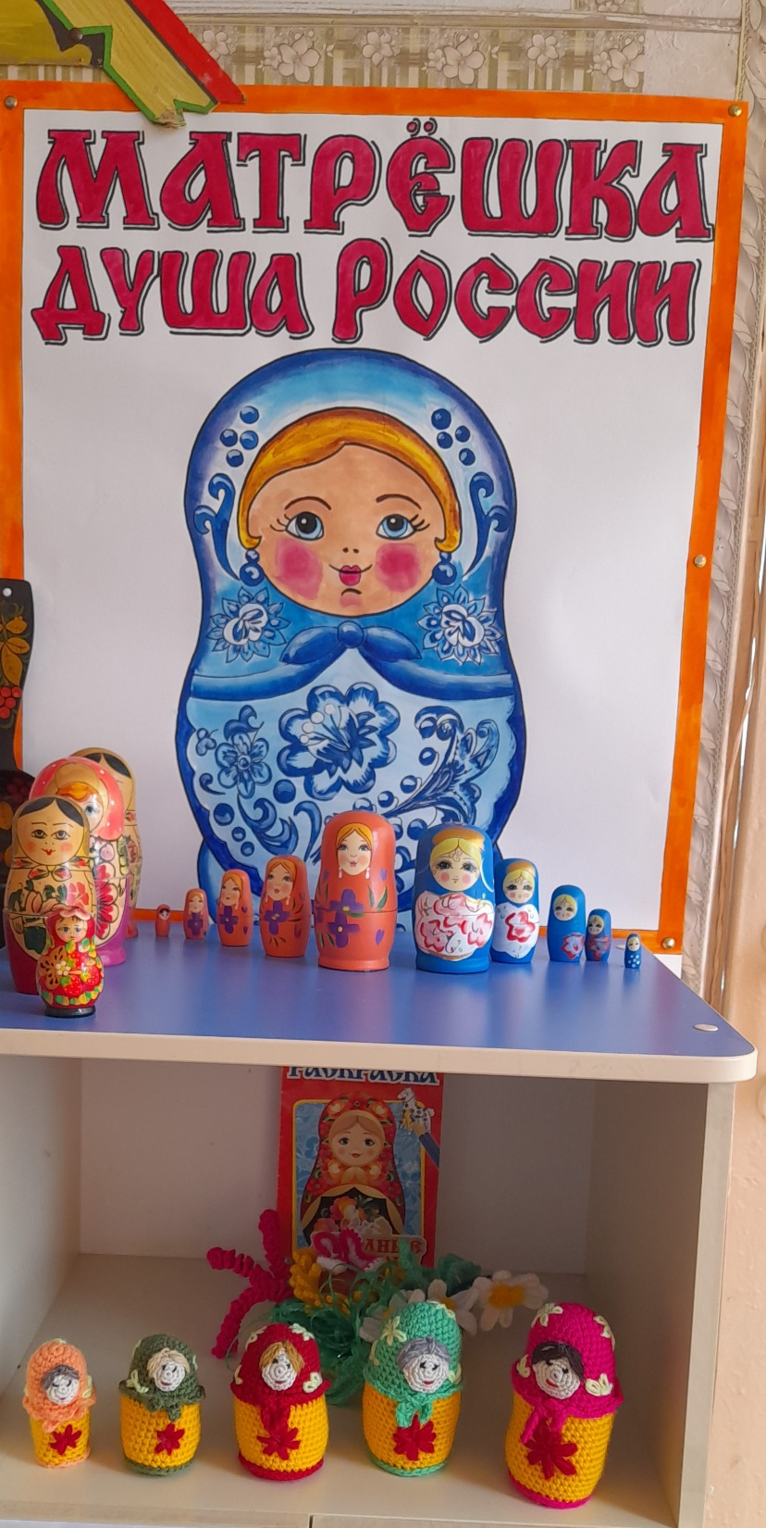
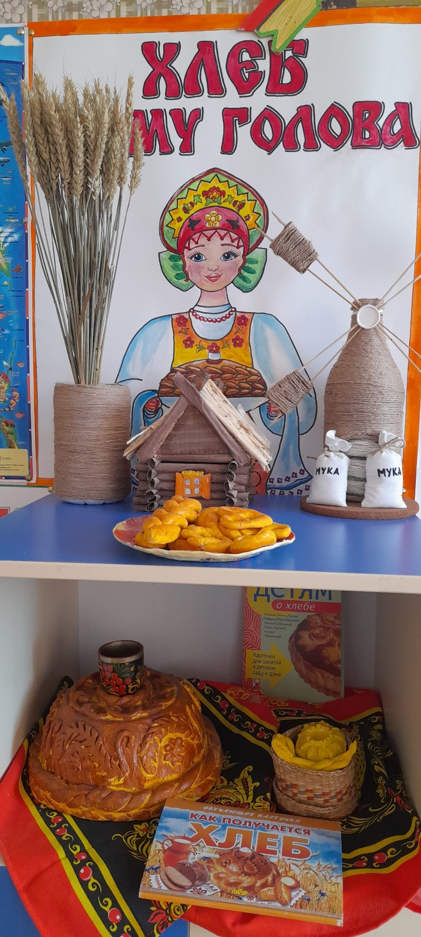

Slide 22
3. ПОЗНАВАТЕЛЬНАЯ ОБЛАСТЬ
Речевое развитие

Slide 23
Центр речевого развития
Цель: совершенствовать грамматический строй речи.
Образовательные задачи:
*Обобщить и систематизировать знания детей по теме недели;
*упражнять в образовании качественных прилагательных;
*закреплять умение подбирать прилагательные, существительные, согласуя их в роде, числе, падеже;
*продолжать формировать умения составлять предложения по СК;
-активизировать словарь по теме недели.
Развивающие задачи:
*развивать слуховую память, зрительное восприятие, логическое мышление,
произвольное внимание, мелкую моторику.
Воспитательные задачи:
*воспитывать умение слушать, не перебивая и справедливо оценивать других детей; -работать и играть в коллективе.
Словарная работа
Существительные , прилагательные, глаголы по лексической теме недели.

Slide 24
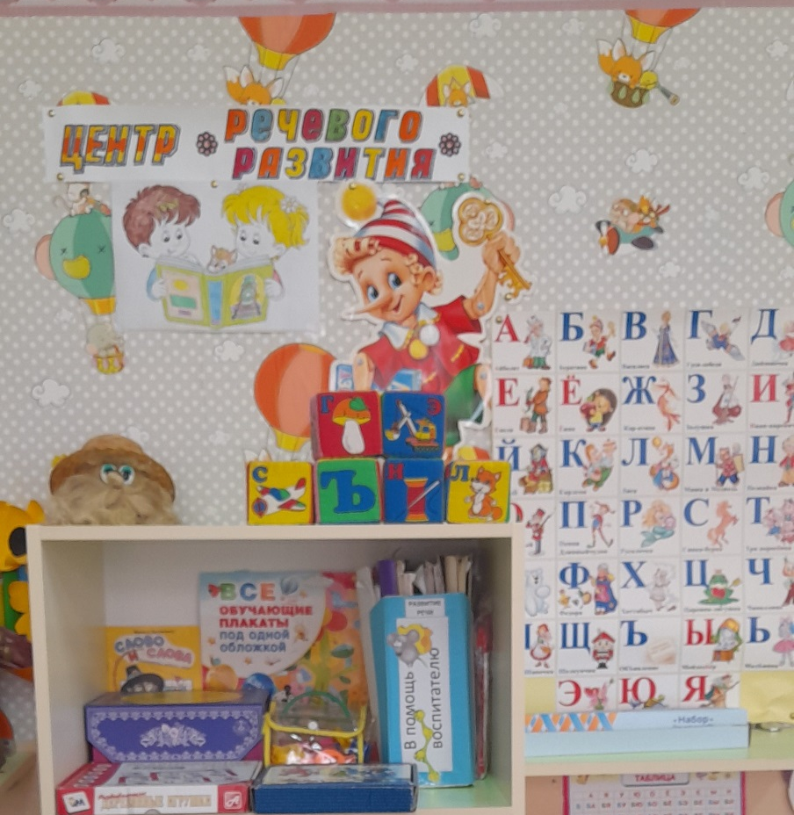
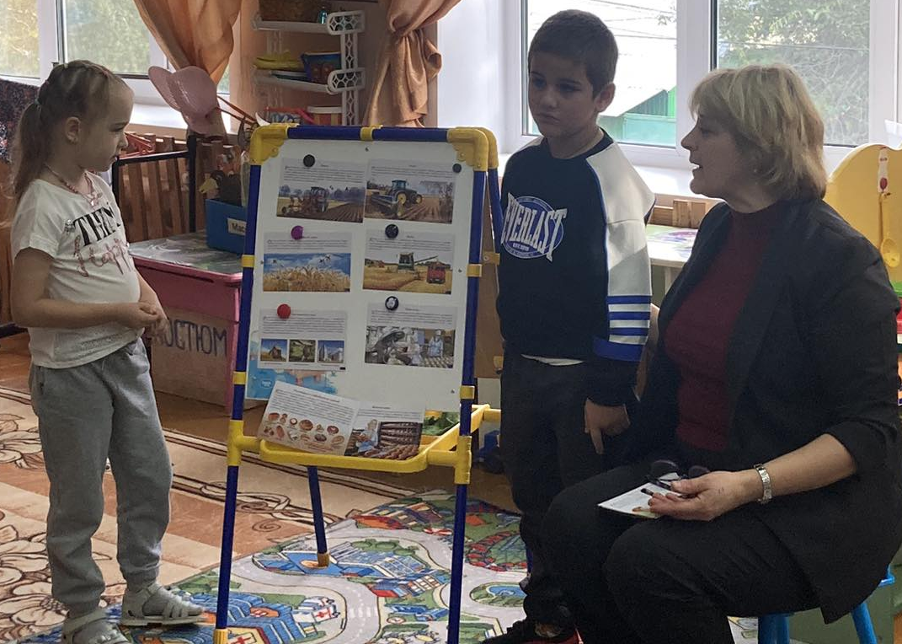
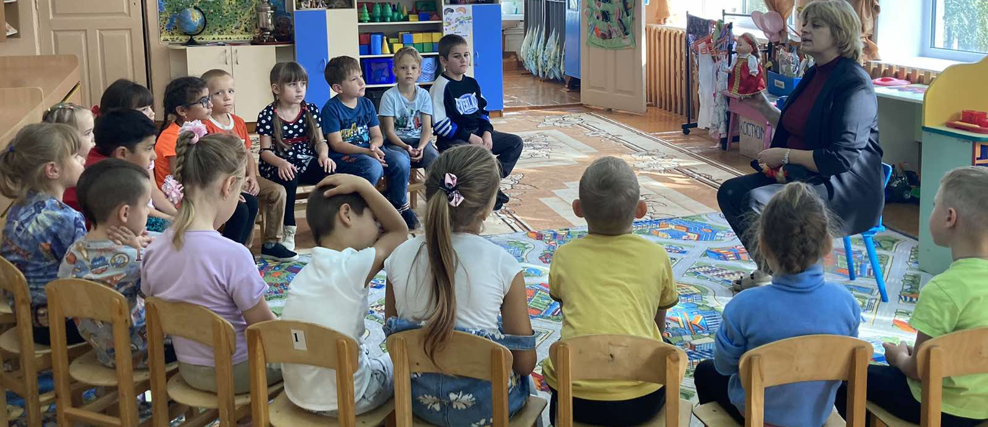

Slide 25
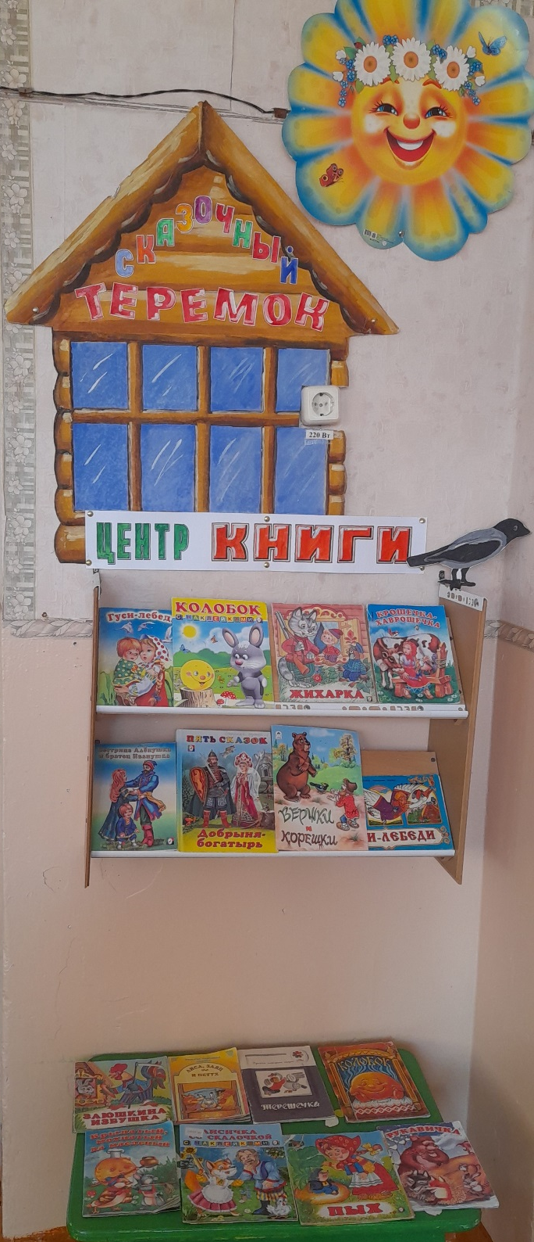
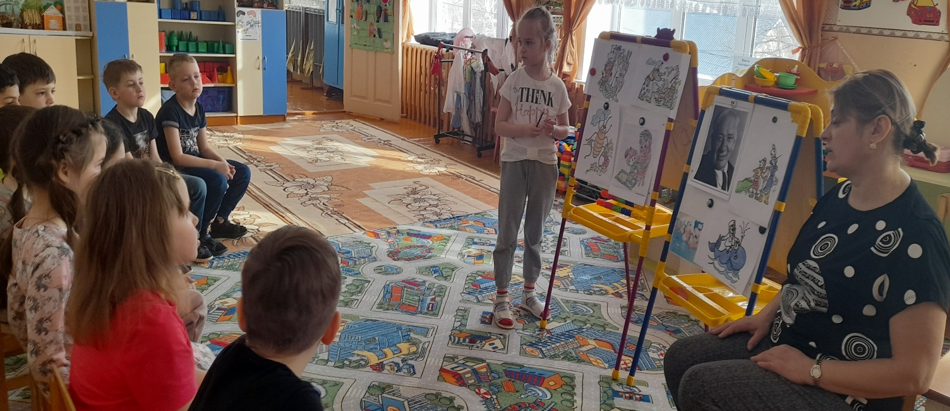
Центр книги

Slide 26

4.ОБРАЗОВАТЕЛЬНАЯ ОБЛАСТЬ
«Художественно – эстетическое развитие»

Slide 27
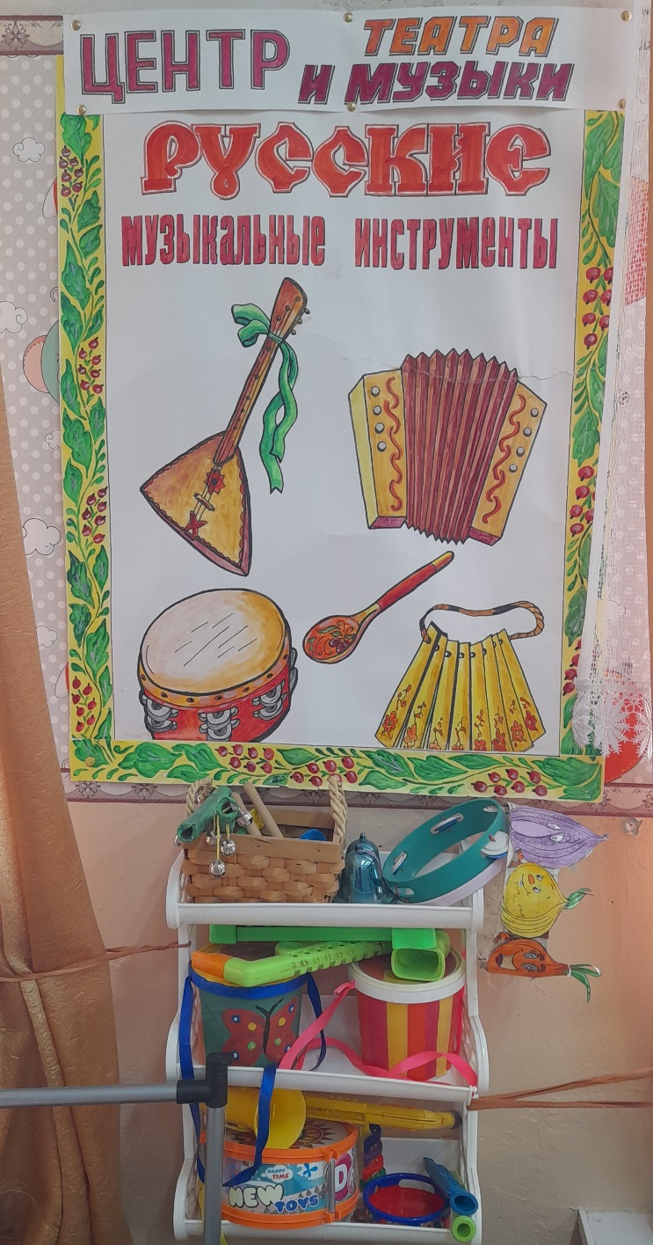
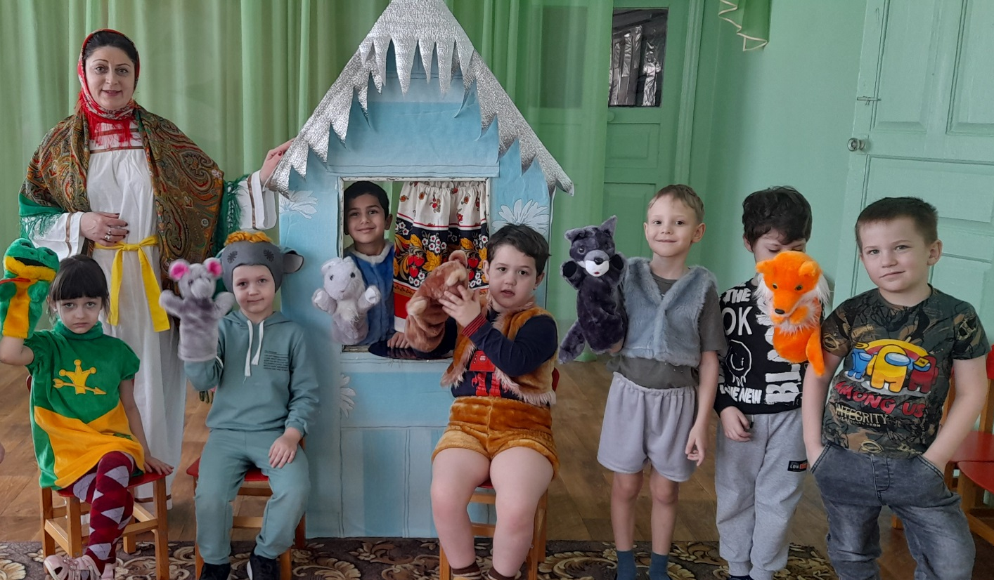
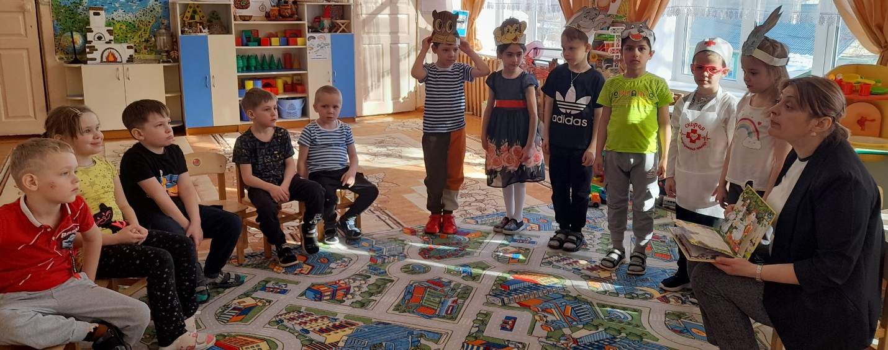
Центр театра и музыки:
В музыкально - театральном центре размещены атрибуты для театра:
пальчикового, настольного, кукольного, теневого. Имеются маски, шапочки, ширма.

Slide 28
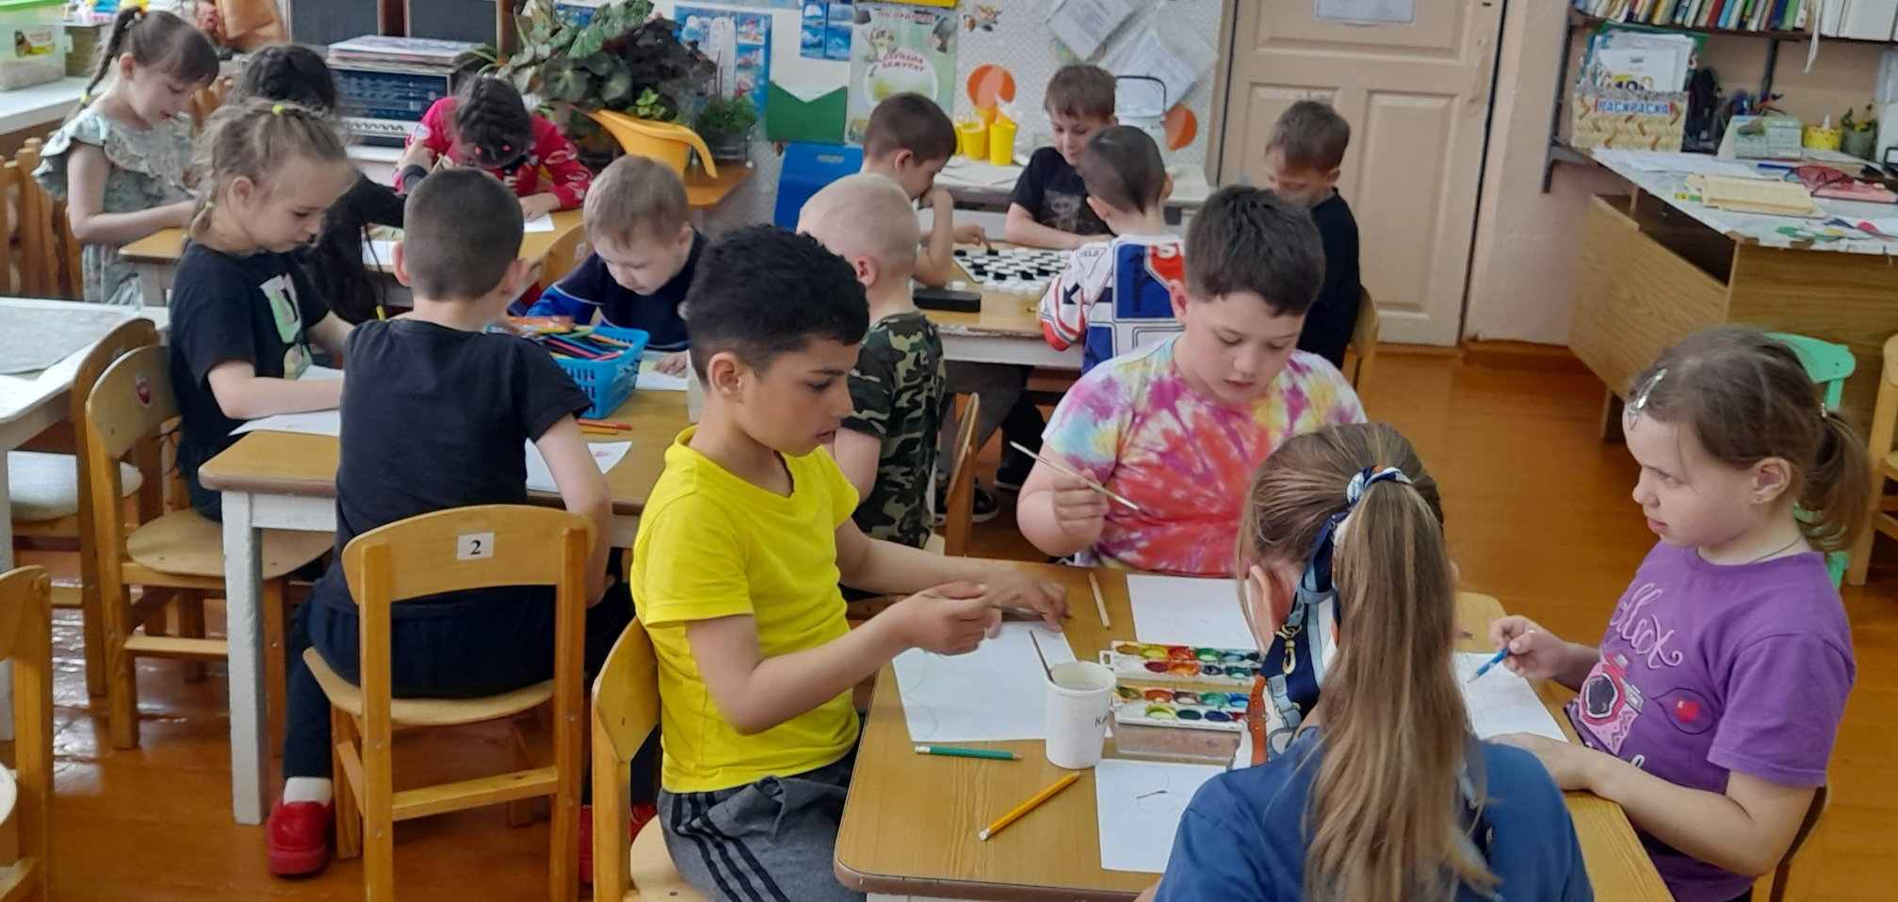
Центр ИЗО:
В центре творческой деятельности имеется разнообразный демонстрационный материал.
Различные материалы для рисования: краски, кисточки разной величины, карандаши, мелки, трафареты, фломастеры, раскраски, бумага разной фактуры, и др.

Slide 29
5. ПОЗНАВАТЕЛЬНАЯ ОБЛАСТЬ
«Физическое развитие»

Slide 30
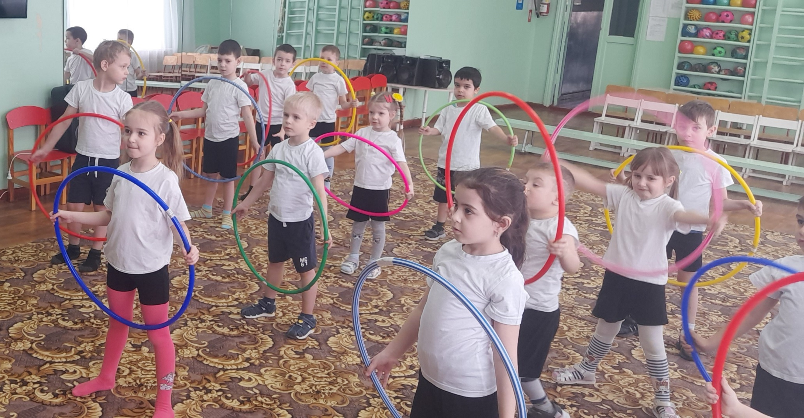
Центр физического развития:
Центр физического развития обеспечивает двигательную активность и инициативность детей. Имеются мячи, кегли, дорожки здоровья, кольцеброс, прыгалки, картотеки различных видов гимнастик и подвижных игр, атрибуты для подвижных игр.

Slide 31
Предметный мир детства — это не только игровая среда, но и среда развития всех специфических детских видов деятельности, ни одна из которых не может полноценно развиваться вне предметной организации.
Современный детский сад — это место, где ребенок получает опыт широкого эмоционально-практического взаимодействия со взрослыми и сверстниками в наиболее значимых для его развития сферах жизни.
Развивающая среда способствует установлению, утверждению чувства уверенности в себе, дает возможность дошкольнику испытывать и использовать свои способности, стимулировать проявление им самостоятельности, инициативности, творчества.

Slide 32
СПАСИБО
ЗА ВНИМАНИЕ!

